Slide 1
DIY Integration i HA
Gennemgang af hvordan du får forbindelse til Home Assistens

Slide 2
Agenda
Udviklingsplatform
Hardware
MQTT
Kode eksempel 1
Kode eksempel 2

Slide 3

Platform
Arduino
PlatformIO
Opsætning
Gennemgang
Connect to target

Slide 4
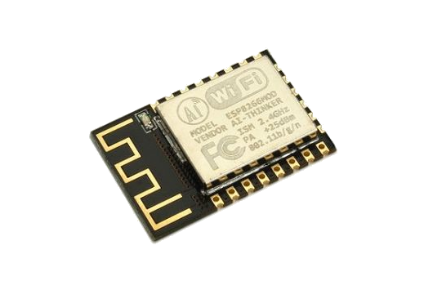
Hardware
Hvad kan vi bruge af hardware
Fordele/Ulemper

Slide 5

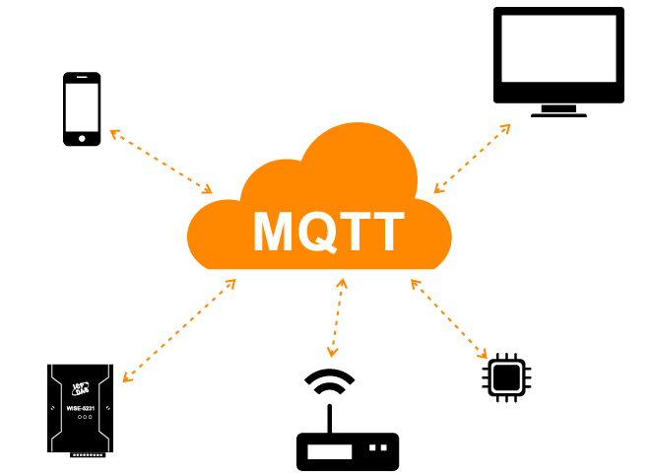
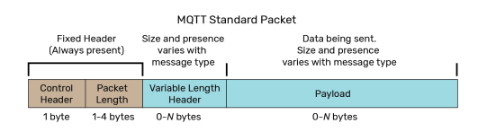
Hvad er MQTT
Historie
Pub/Sub
QoS
Eksempel
Debug med TT3 (https://github.com/francoisvdm/TT3)

Slide 6
Kode eksemple 1
Connect to wifi
JSON
https://github.com/IDASeminar/HomeAutomation/tree/main/ESP-12E%20connect

Slide 7
Kode eksemple 2
Hvorfor bruge et færdigt bibliotek
https://github.com/dawidchyrzynski/arduino-home-assistant
https://githhttps://github.com/IDASeminar/HomeAutomation/tree/main/HomeAssistensIntegration

